Slide 1
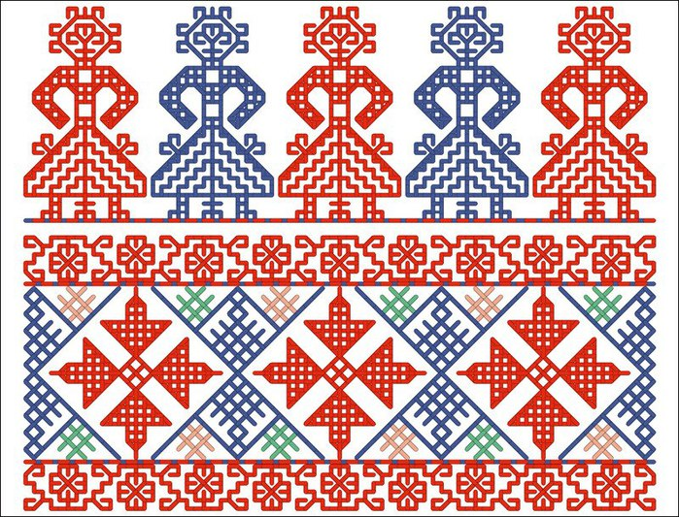
Традиционные занятия вепсов
Подготовила Кочеткова С.А.
Воспитатель ОДОД ГБОУ средней школы №27
имени И.А. Бунина
Notes:
Традиционные занятия вепсов
Подготовила Кочеткова С.А.
Воспитатель ОДОД ГБОУ средней школы №27
имени И.А. Бунина

Slide 2
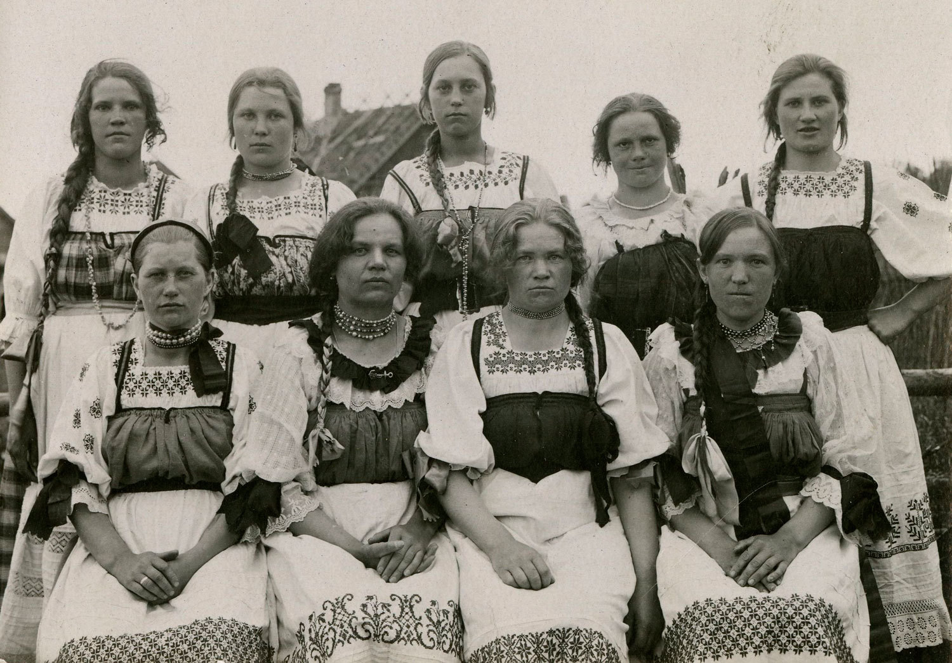
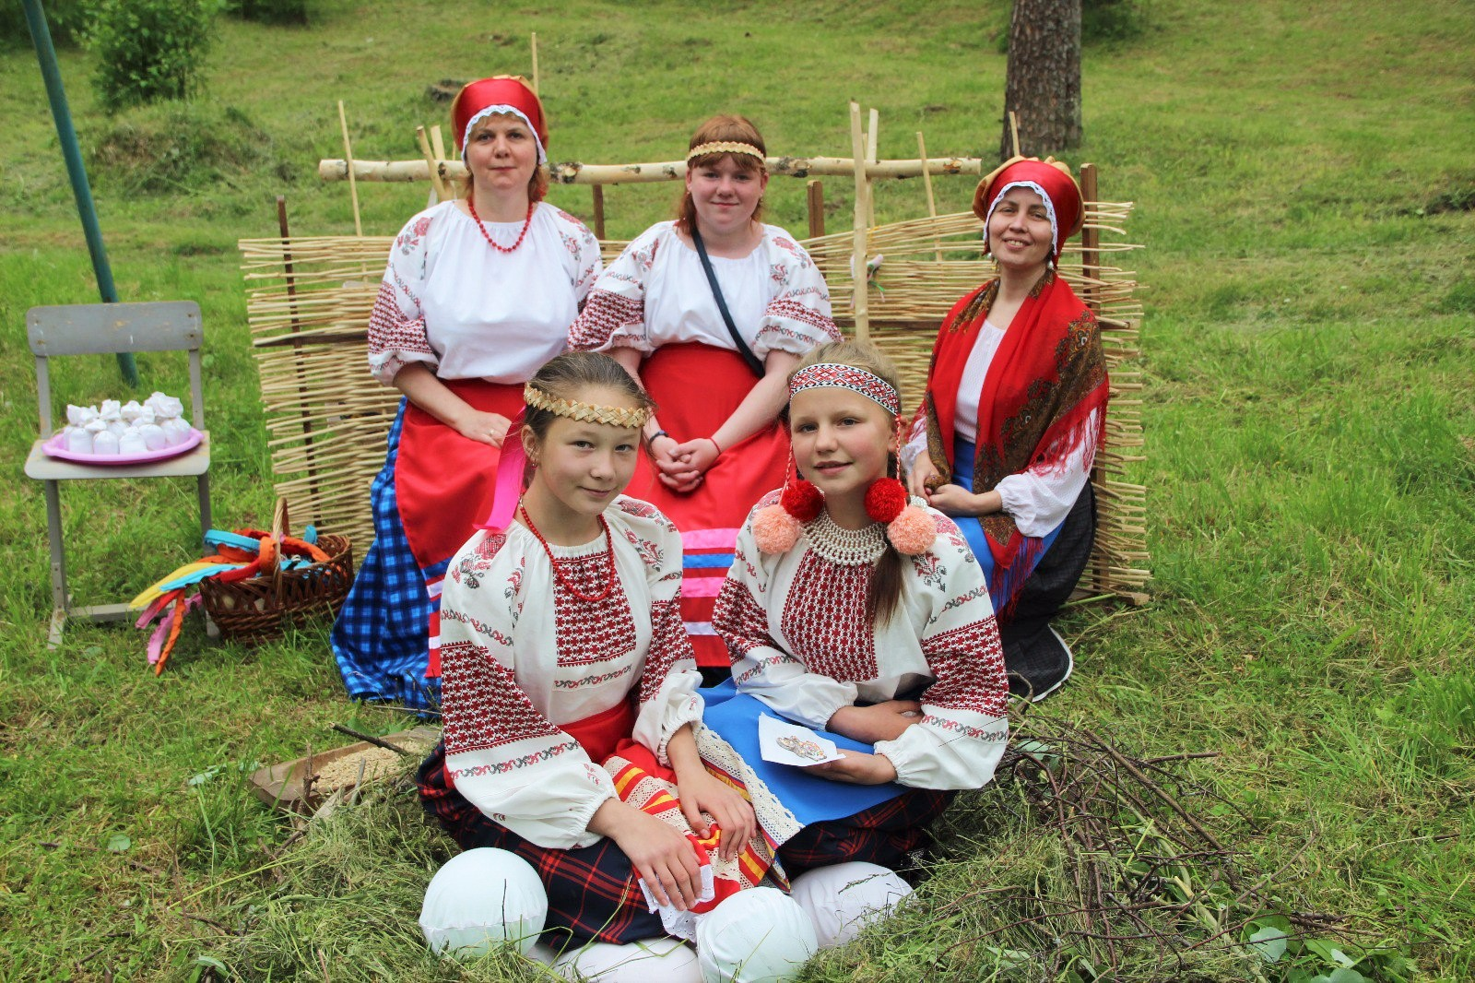
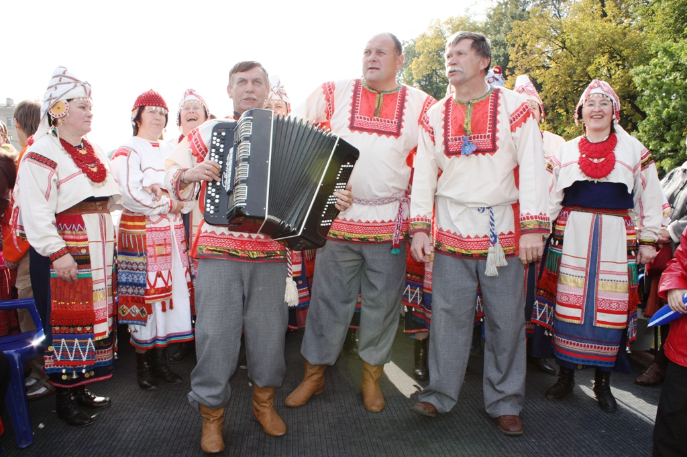
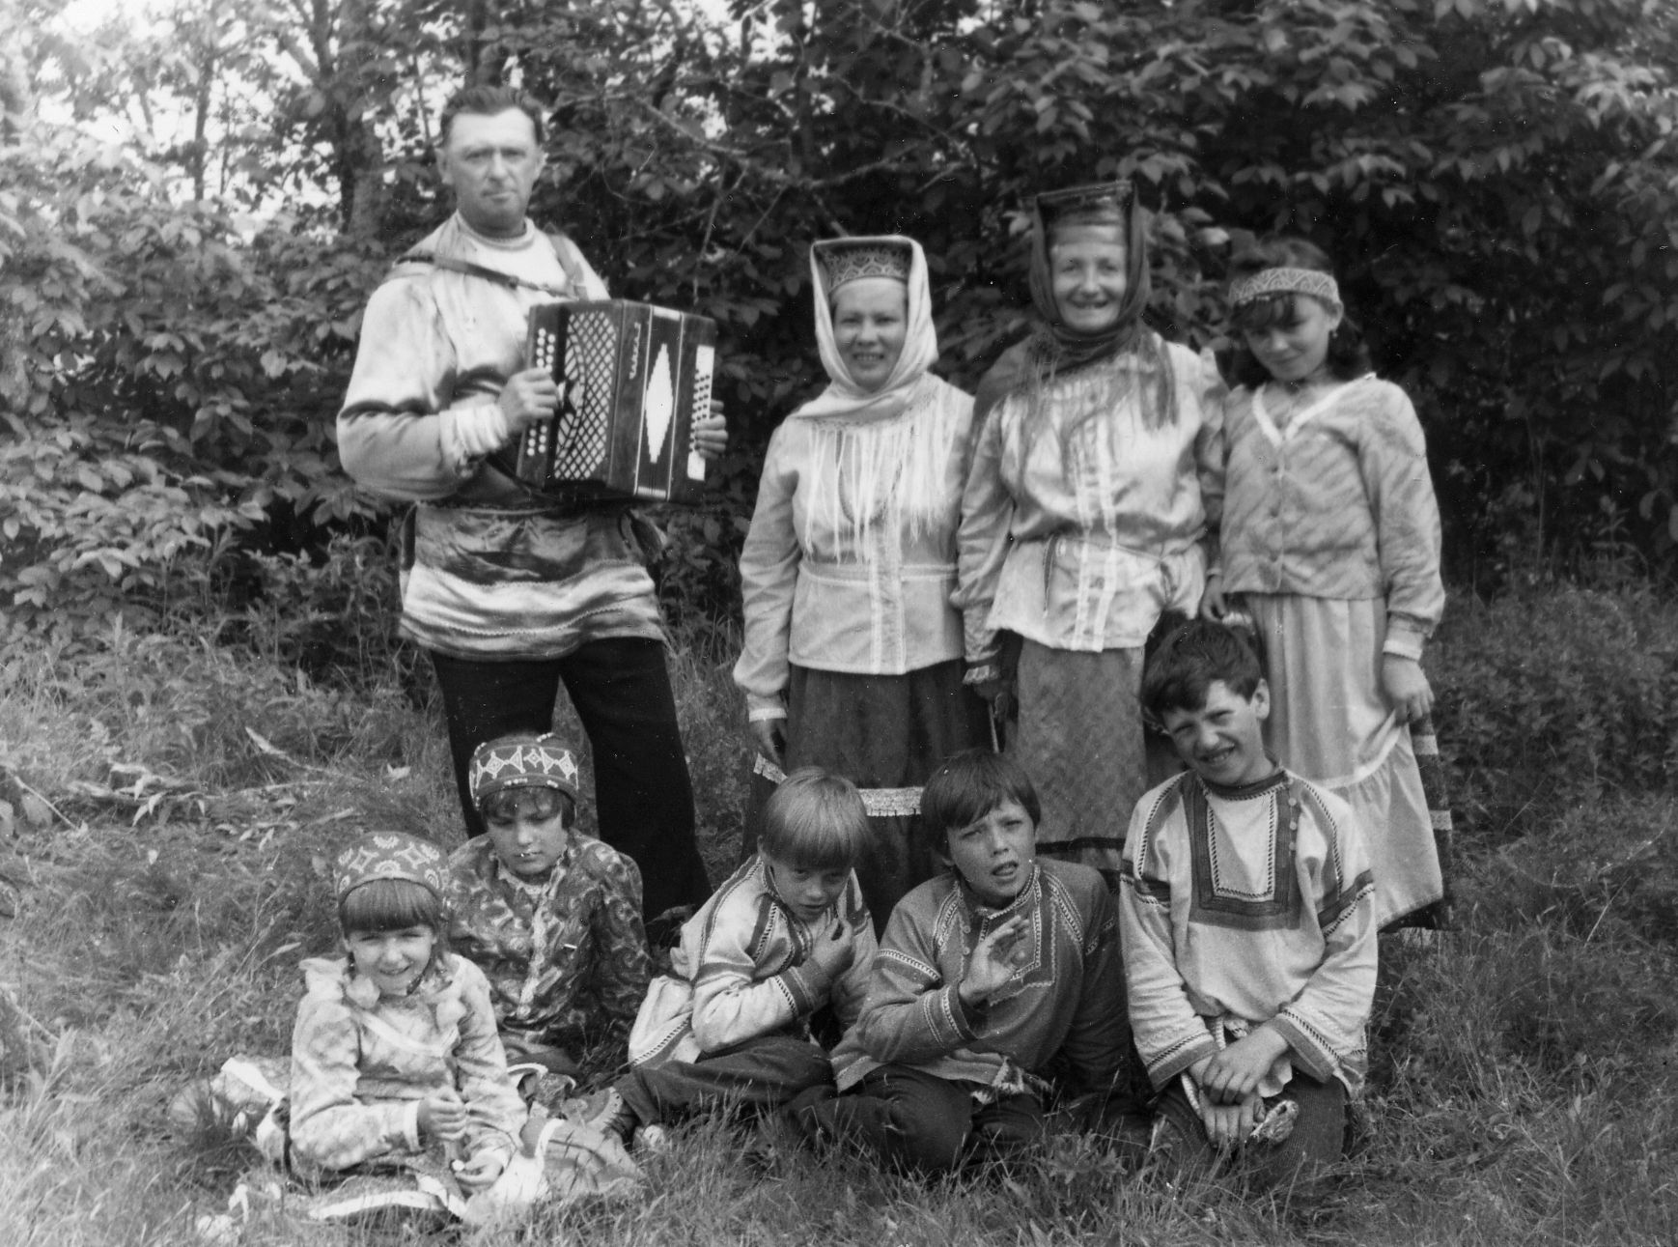
Вепсь, бепся, людиникад, вепслайне — так называют себя вепсы, один из древнейших финно-угорских малочисленных народов России.
Notes:
Вепсь, бепся, людиникад, вепслайне-так называют себя вепсы, один из древнейших финно-угорскихнародов России.

Slide 3
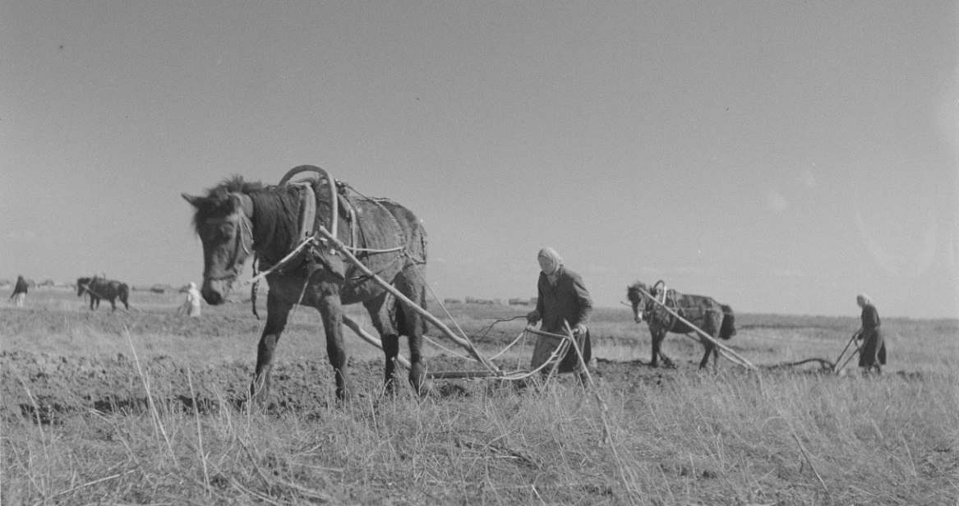
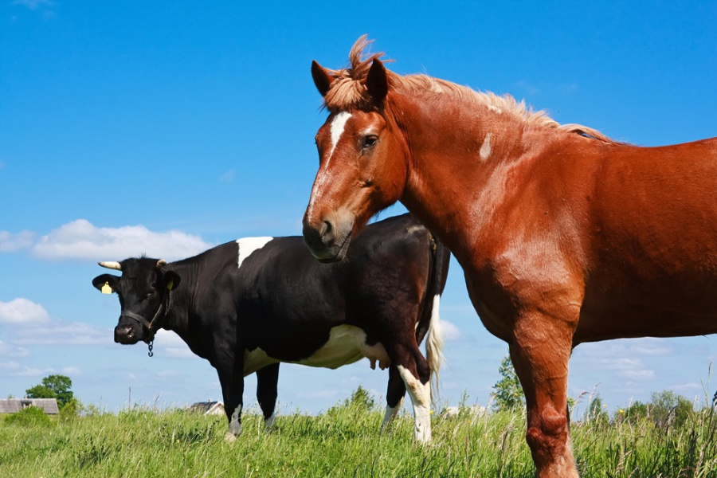
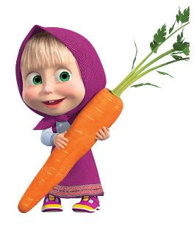
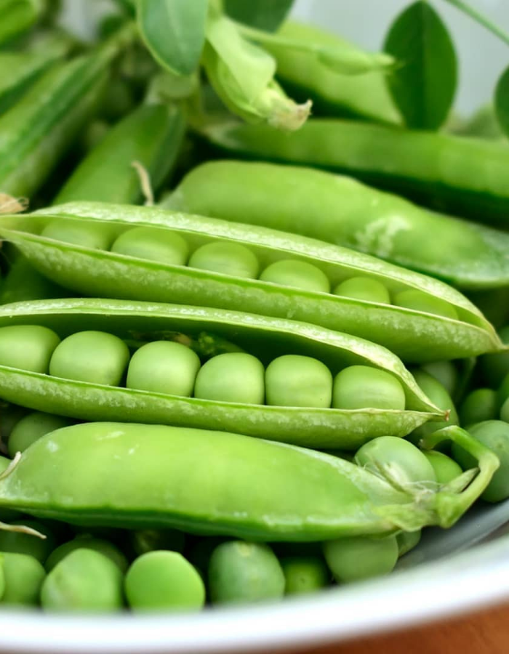
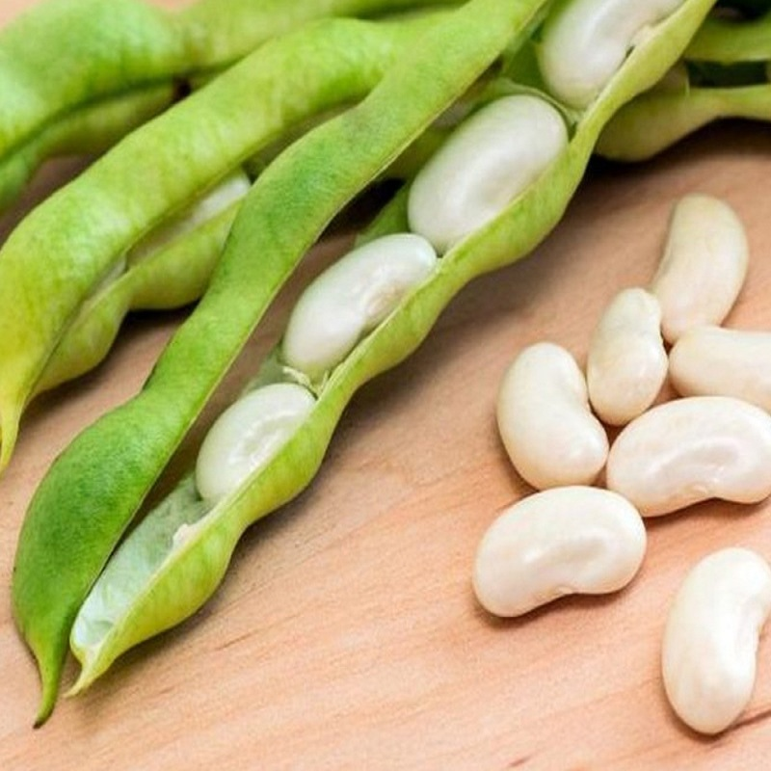
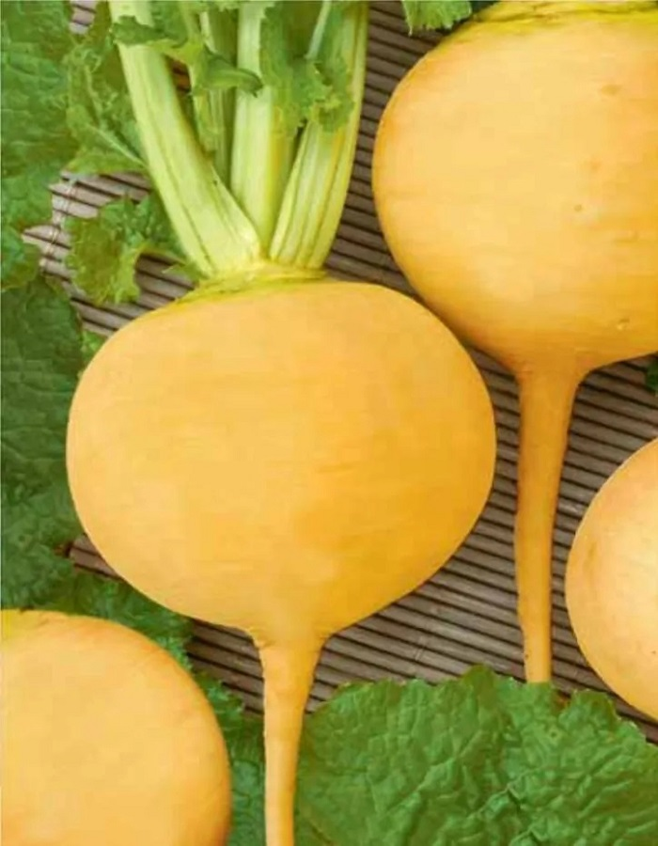
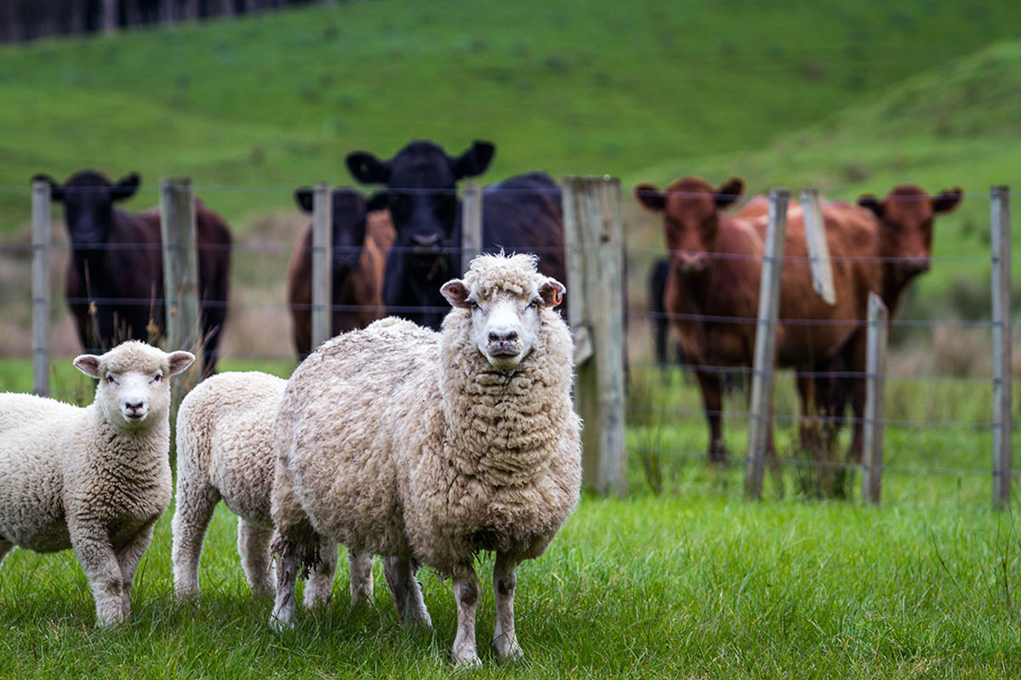
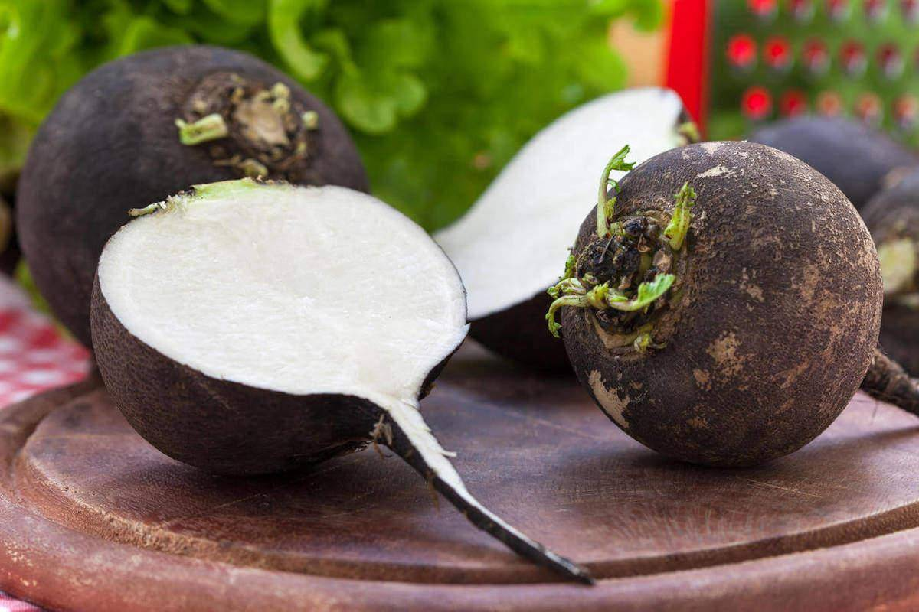
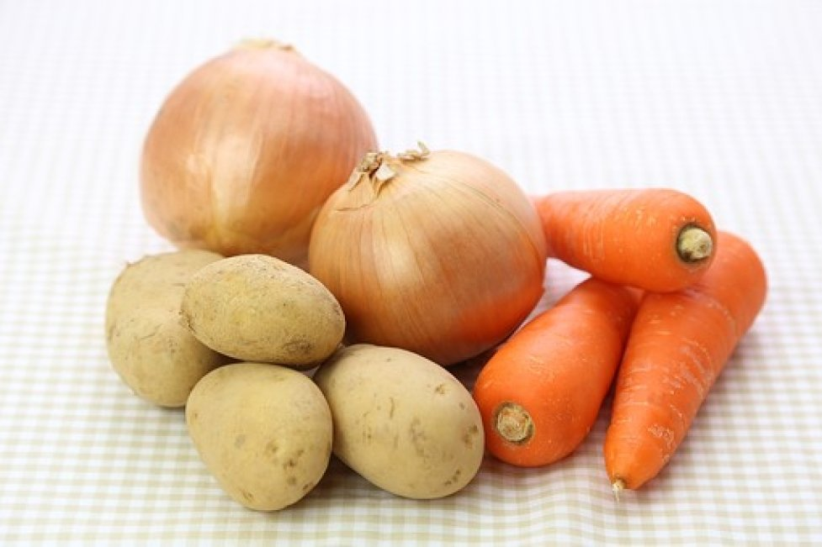
Земледелие Животноводство
Раньше основным занятием вепсов было земледелие.
Выращивали овёс, ячмень, рожь, горох, бобы, лён, репу.
Позже начали сажать лук, редьку, морковь, картофель, капусту.
Вепсы разводили овец, коров, лошадей.
Notes:
Земледелие, Животноводство
Раньше основным занятием вепсов было земледелие. Выращивали овёс, ячмень, рожь, горох, бобы, лён, репу. Позже начали сажать лук, редьку, морковь, картофель, капусту.
Вепсы разводили овец, коров, лошадей.

Slide 4
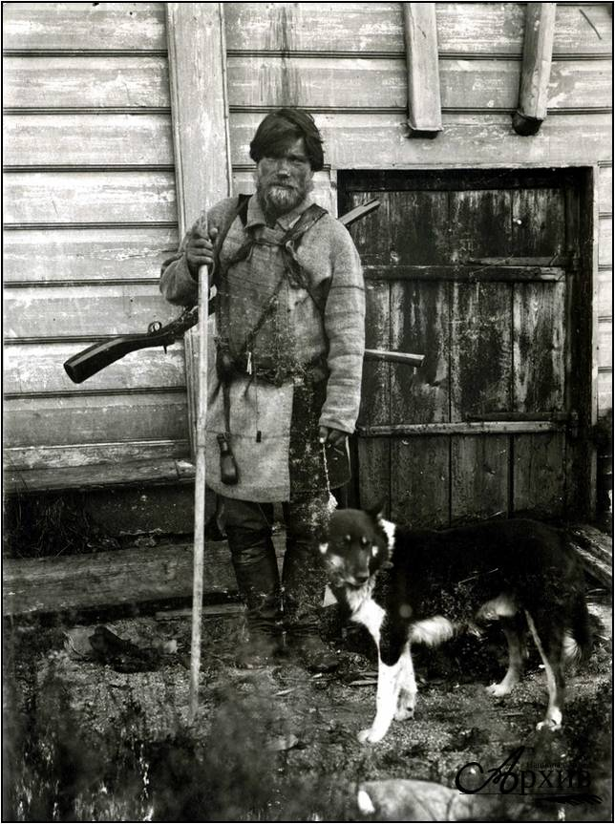
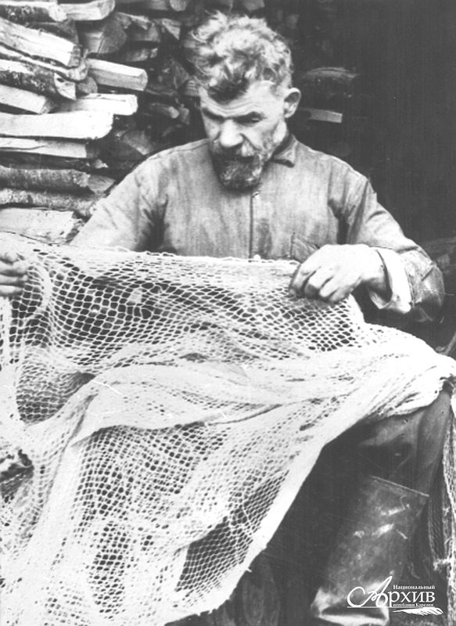
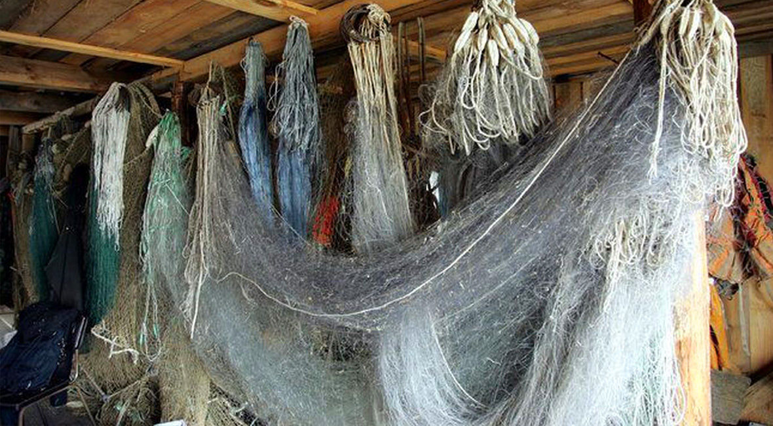
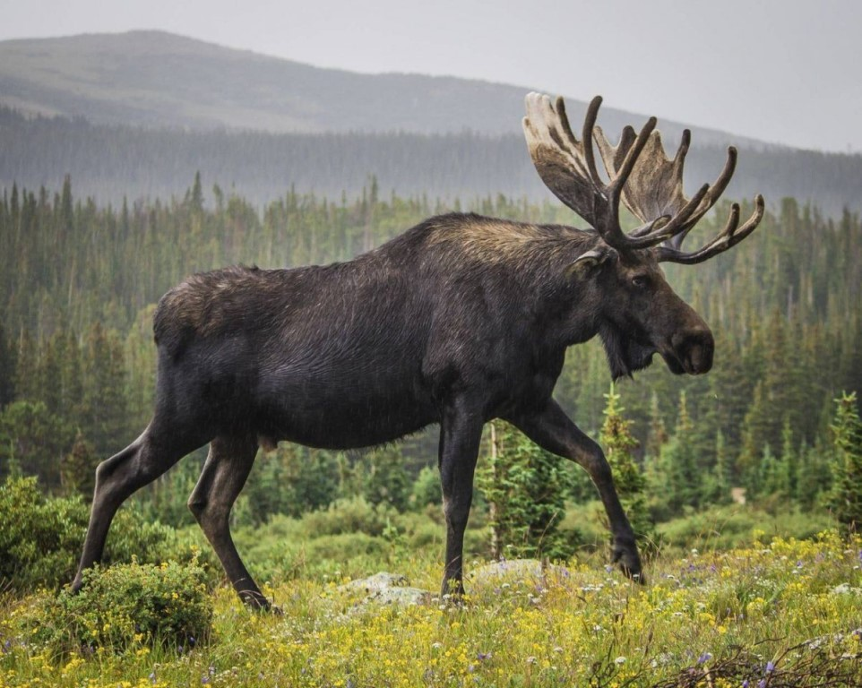
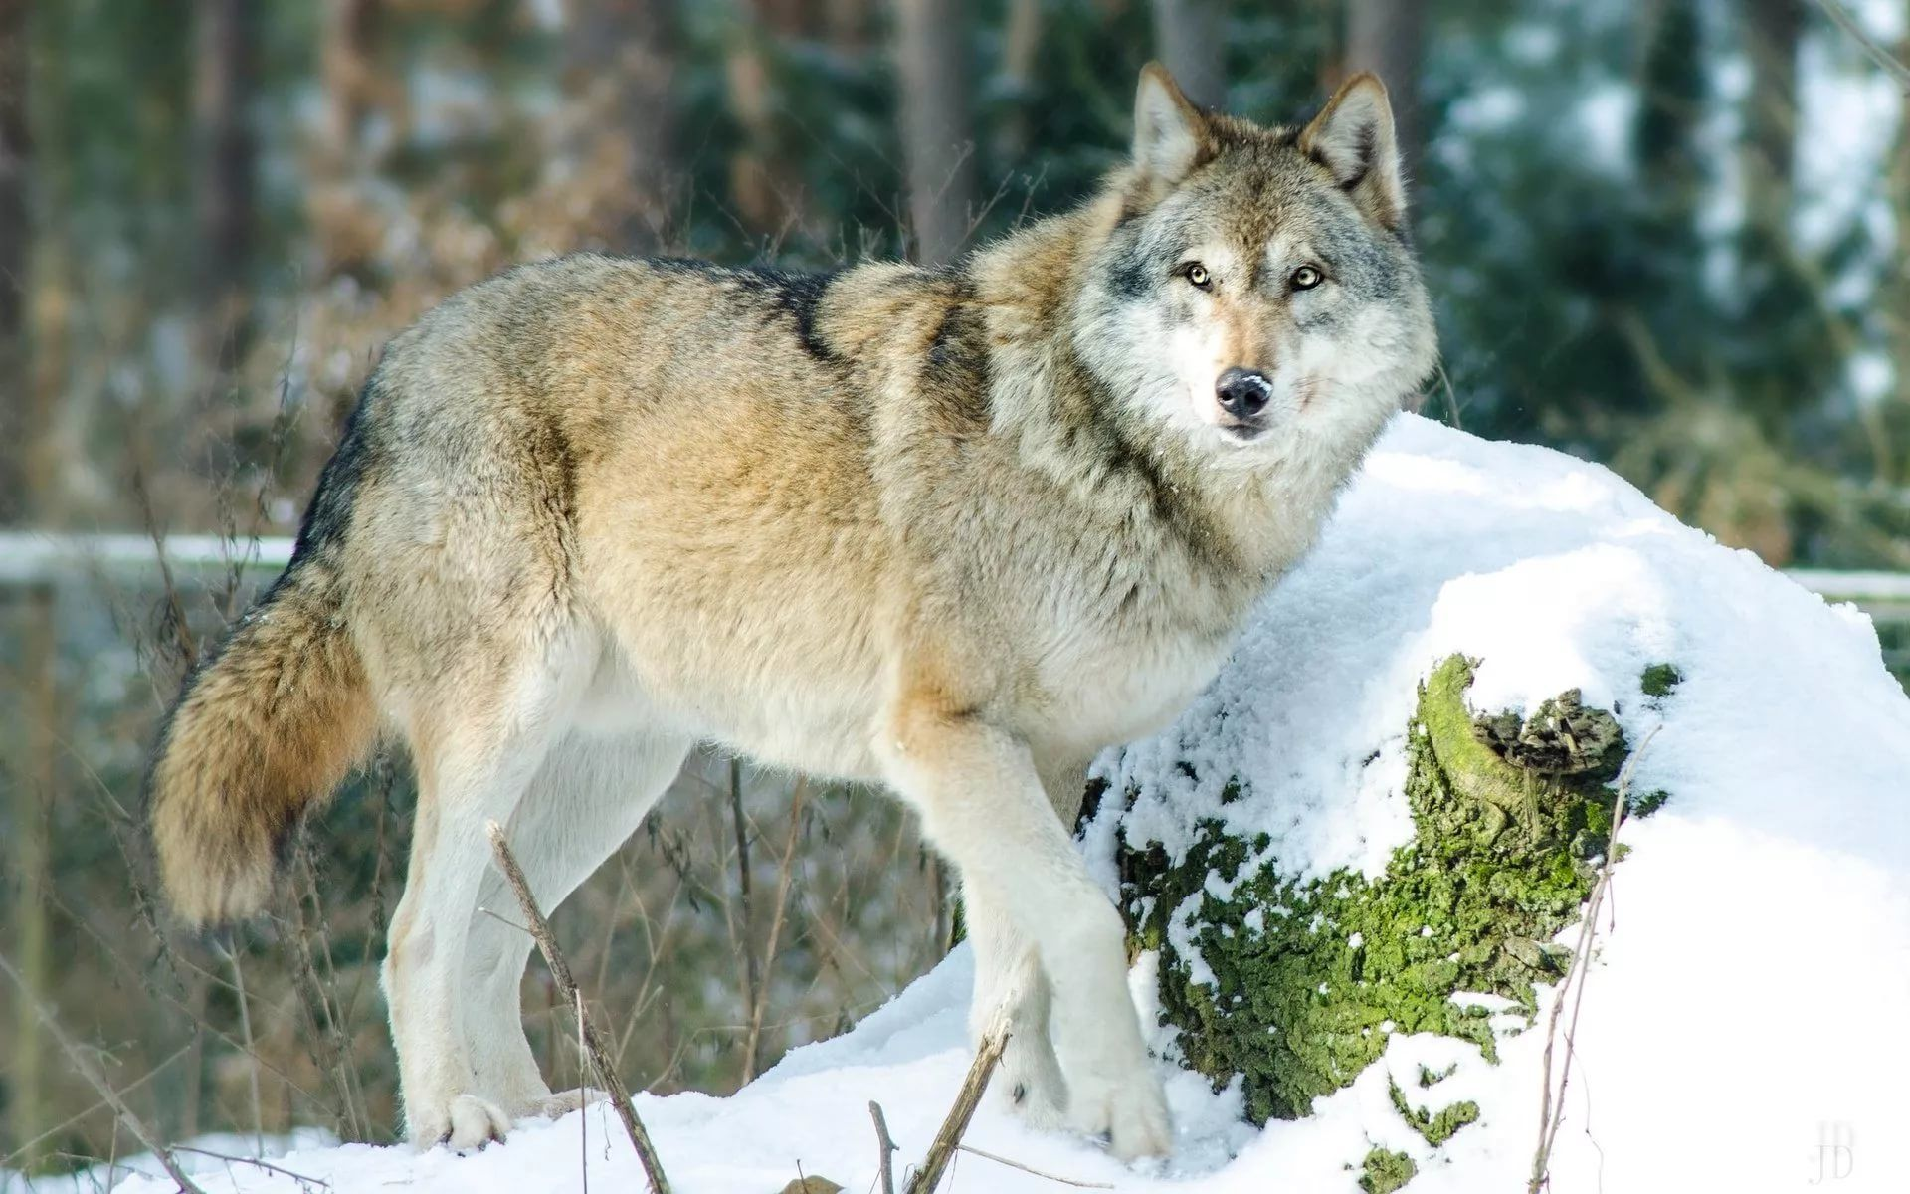
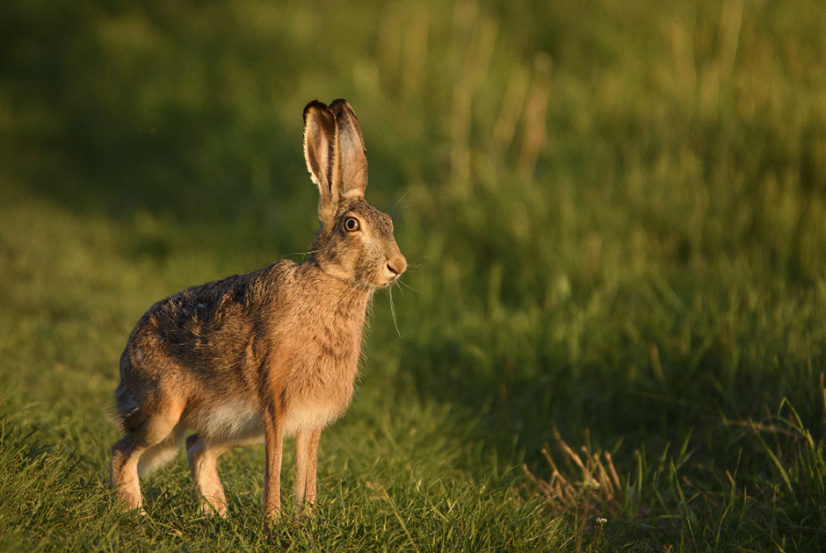
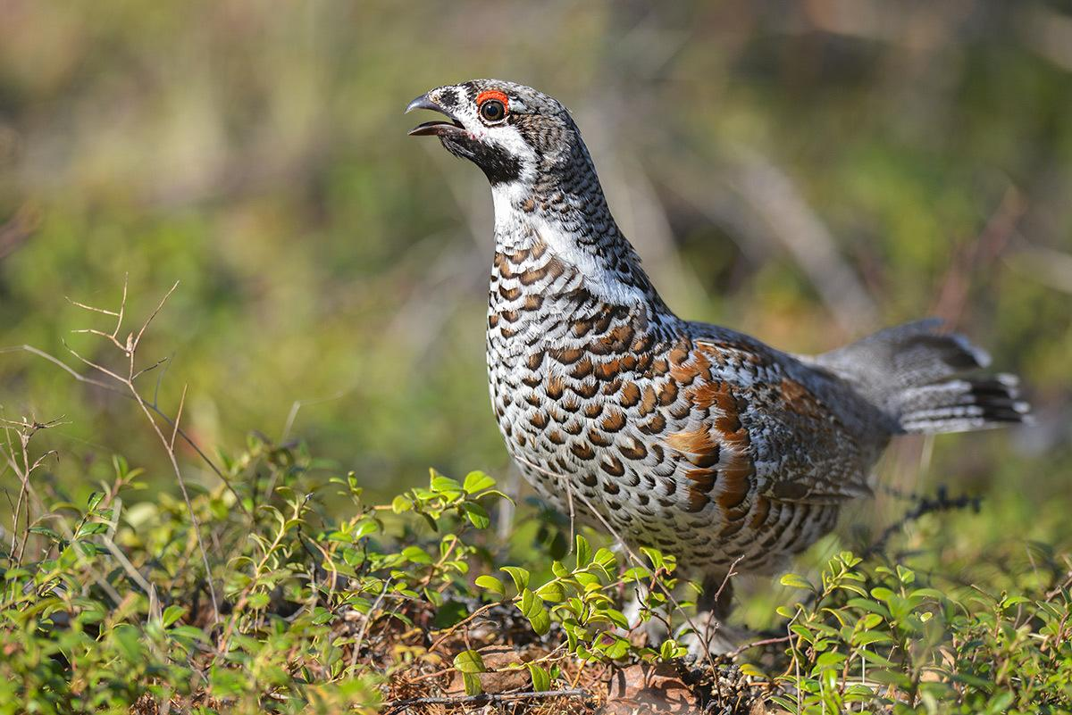
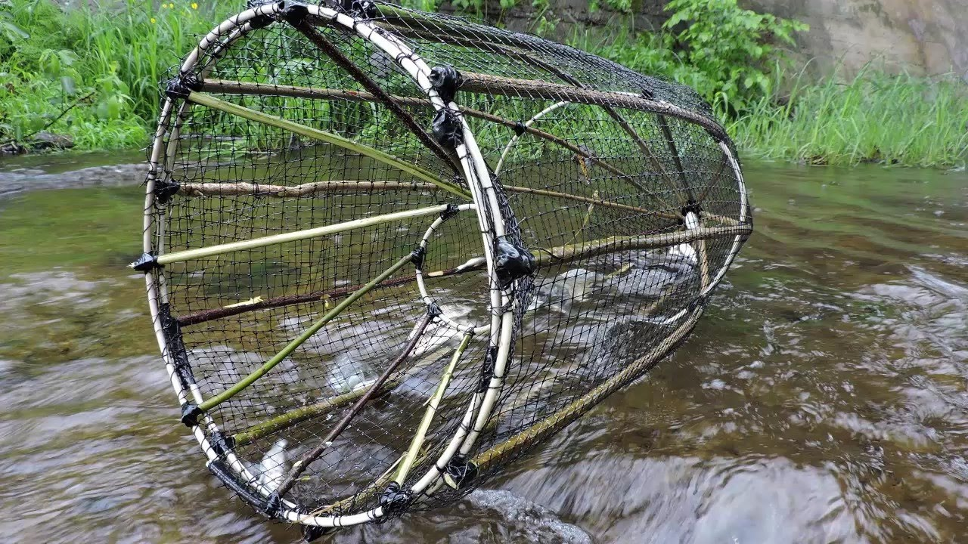
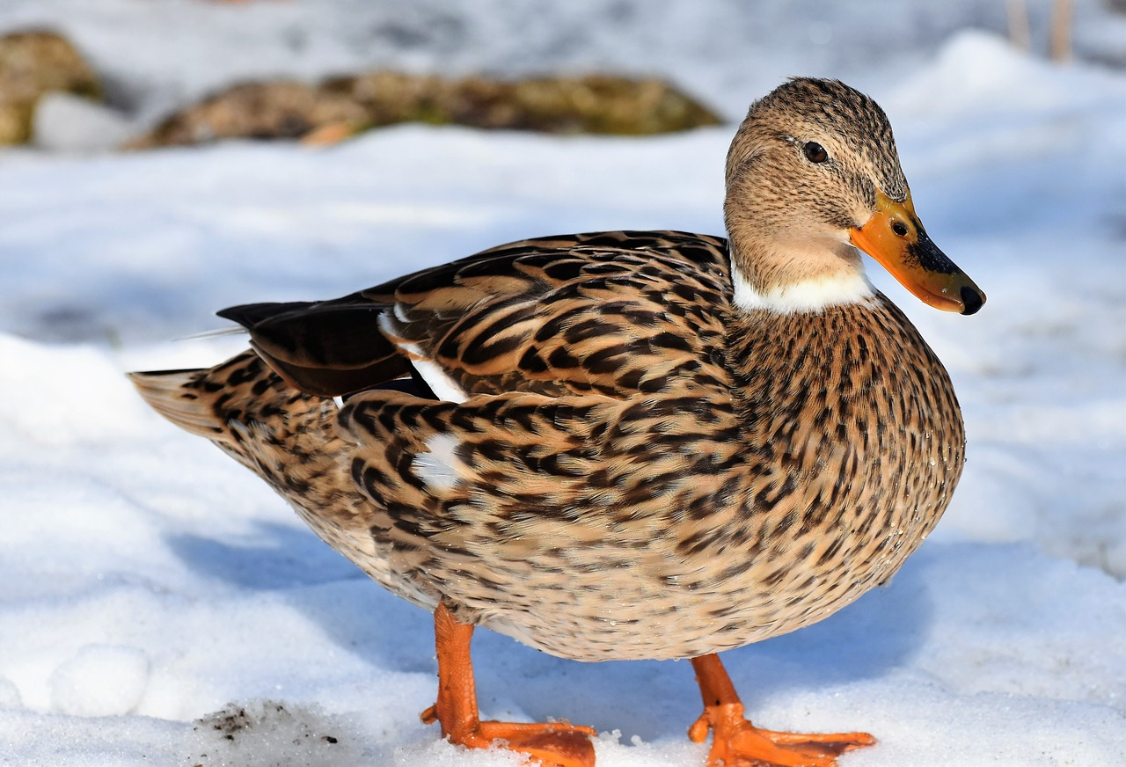
Охота Рыболовство
На охоту уходили на несколько дней.
Охотились на зверя ( белку, зайца, лисицу, волка, медведя, лося и др.) и на птиц (утку, рябчика, куропатку и др.)
В случае неурожая именно рыболовство помогало избежать голода.
Рыбу ловили сетями и мережами.
Notes:
Охота, Рыболовство
На охоту уходили на несколько дней. В случае неурожая именно рыболовство помогало избежать голода. Рыбу ловили сетями и мережами.
Охотились на зверя ( белку, зайца, лисицу, волка, медведя, лося и др.) и на птиц (утку, рябчика, куропатку и др.)

Slide 5
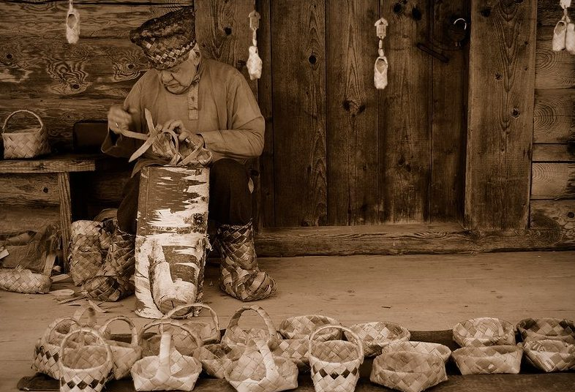
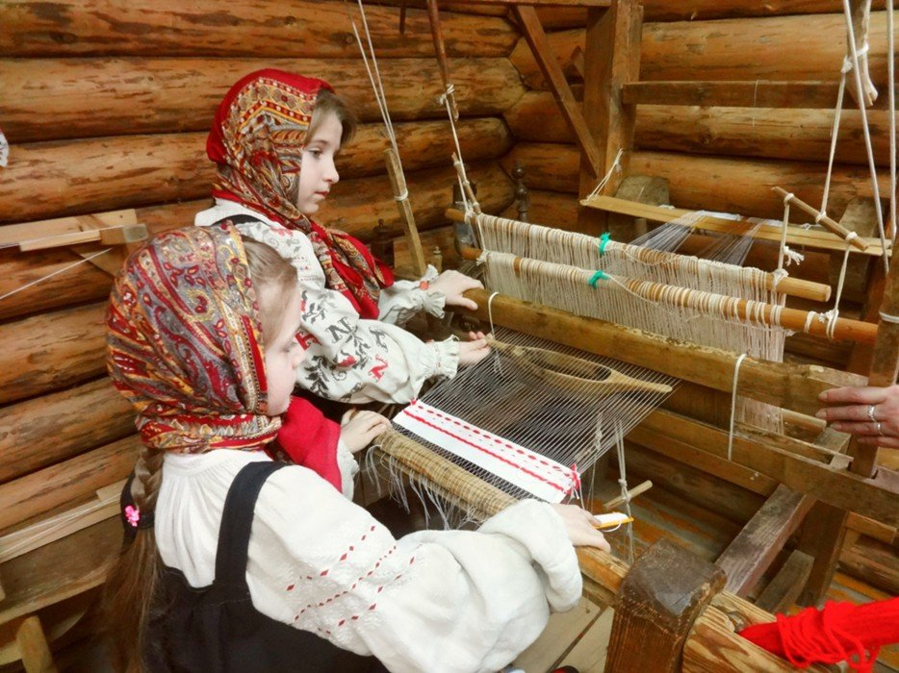
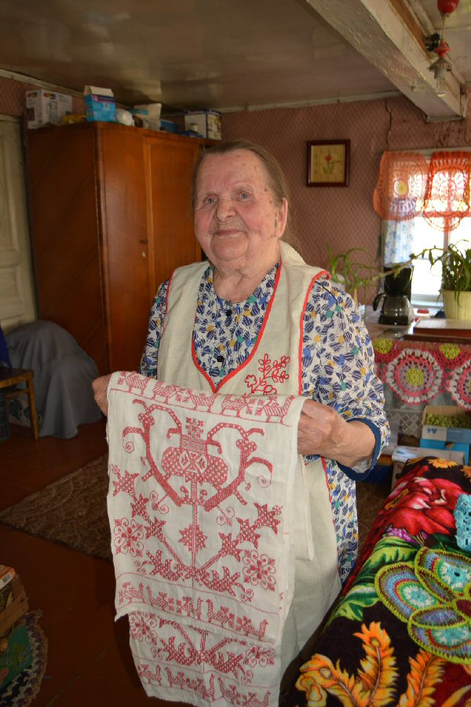
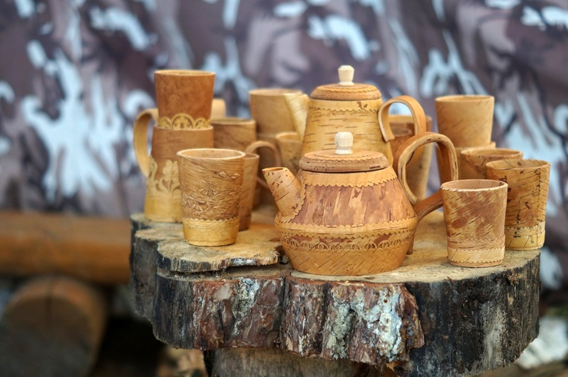
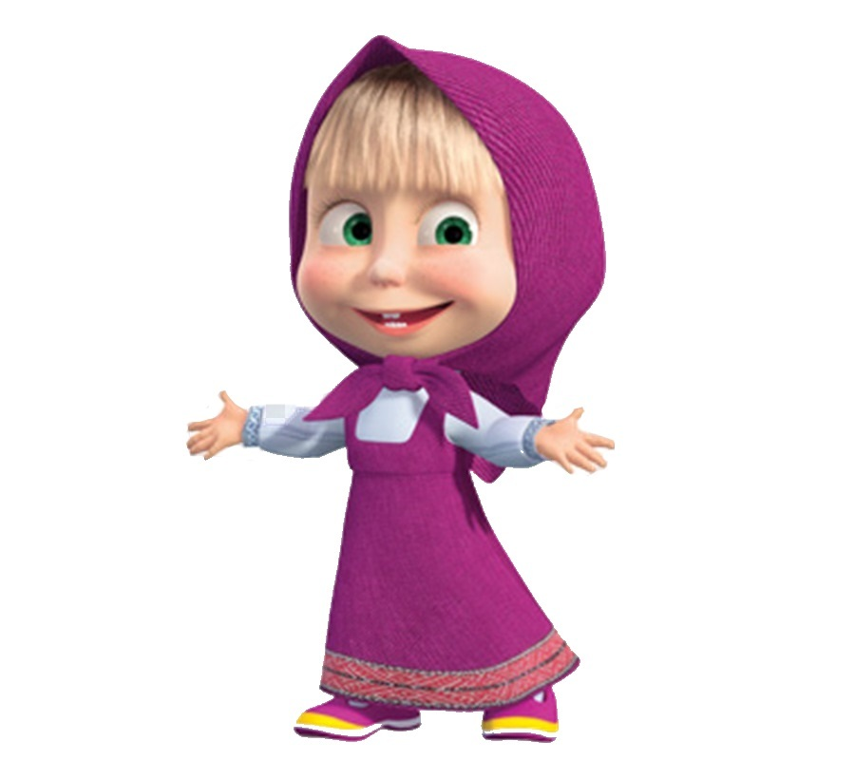
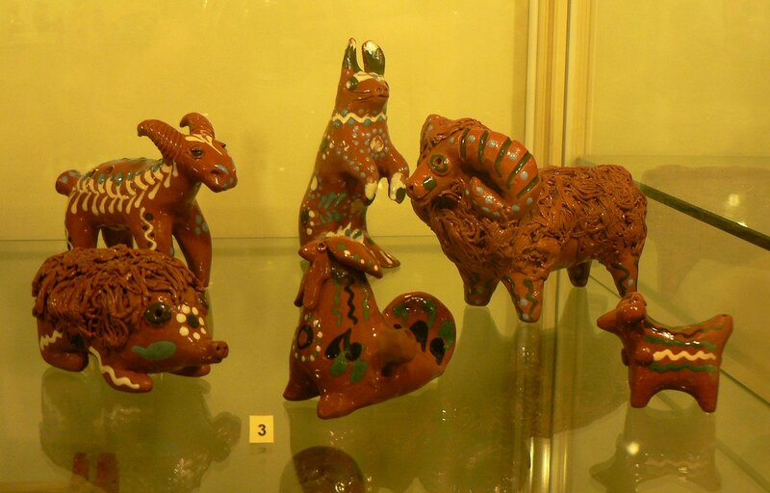
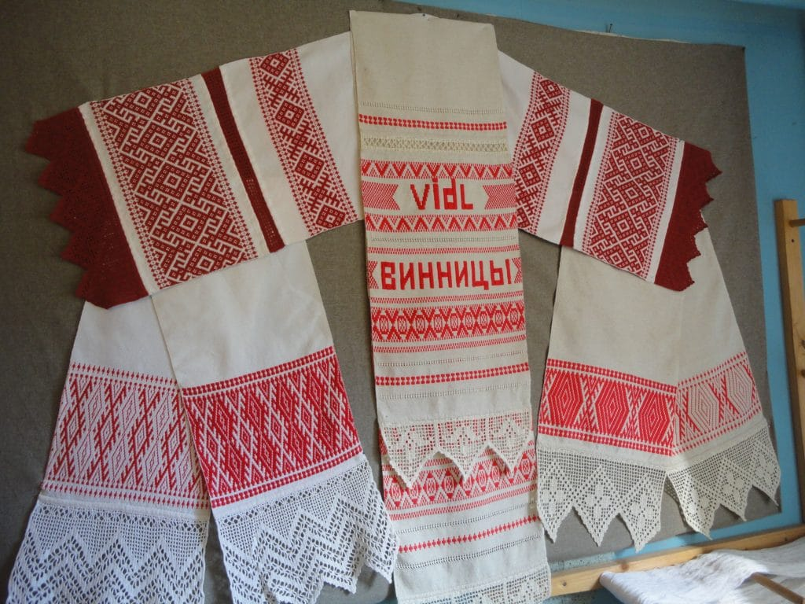
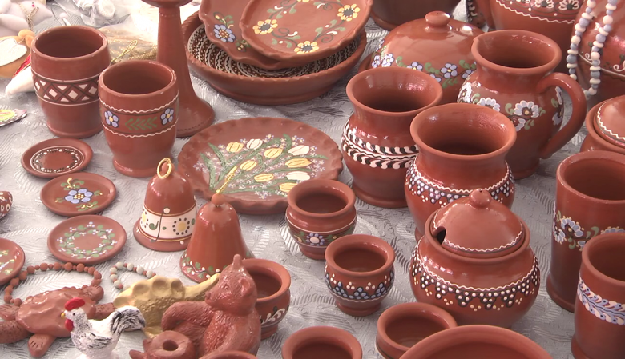
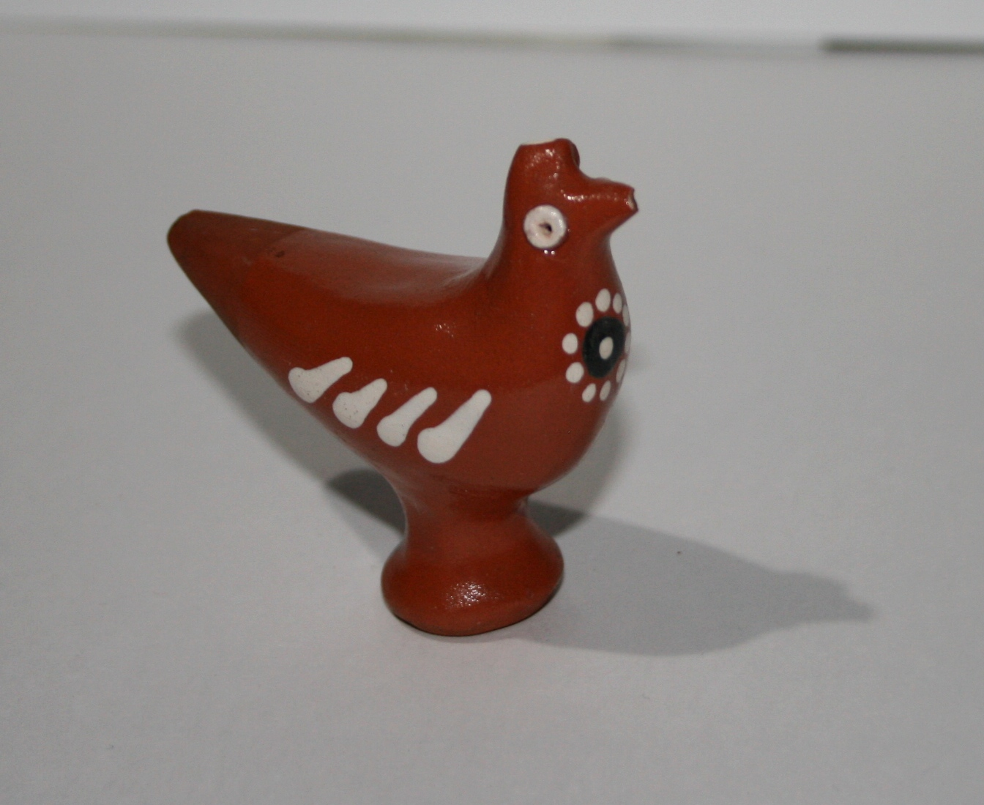
Ремёсла
Вепсы славились и как искусные ремесленники. Мужчины мастерили изделия из бересты, дерева, плели из корней.
Женщины ткали , шили и вышивали.
Изготовлением посуды занимались мужчины в зимнее время, а дети помогали им и лепили детские игрушки-свистульки, фигурки людей и животных.
Notes:
Ремёсла
Вепсы славились и как искусные ремесленники. Мужчины мастерили изделия из бересты, дерева, плели из корней. Изготовлением посуды занимались мужчины в зимнее время, а дети помогали им и лепили детские игрушки-свистульки, фигурки людей и животных.
Женщины ткали , шили и вышивали.

Slide 6
Задание №1
*Перечисли, чем занимались вепсы?
(охота, земледелие, рыболовство, животноводство, ремёсла)
Notes:
Задание №1
*Перечисли, чем занимались вепсы?
(охота, земледелие, рыболовство, животноводство, ремёсла)

Slide 7
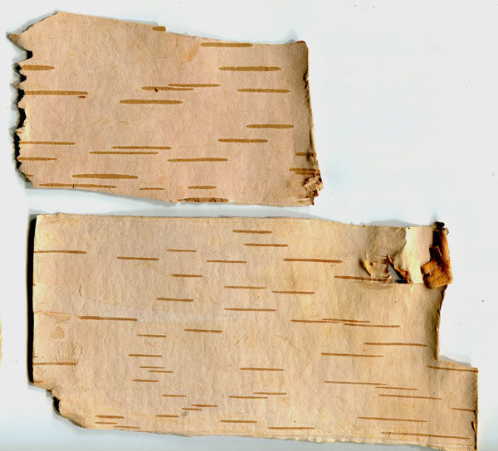
Задание №2
*Что это?
*Что вепсы мастерили из этого материала?
Notes:
Задание №2
*Что это?
*Что вепсы мастерили из этого материала?

Slide 8
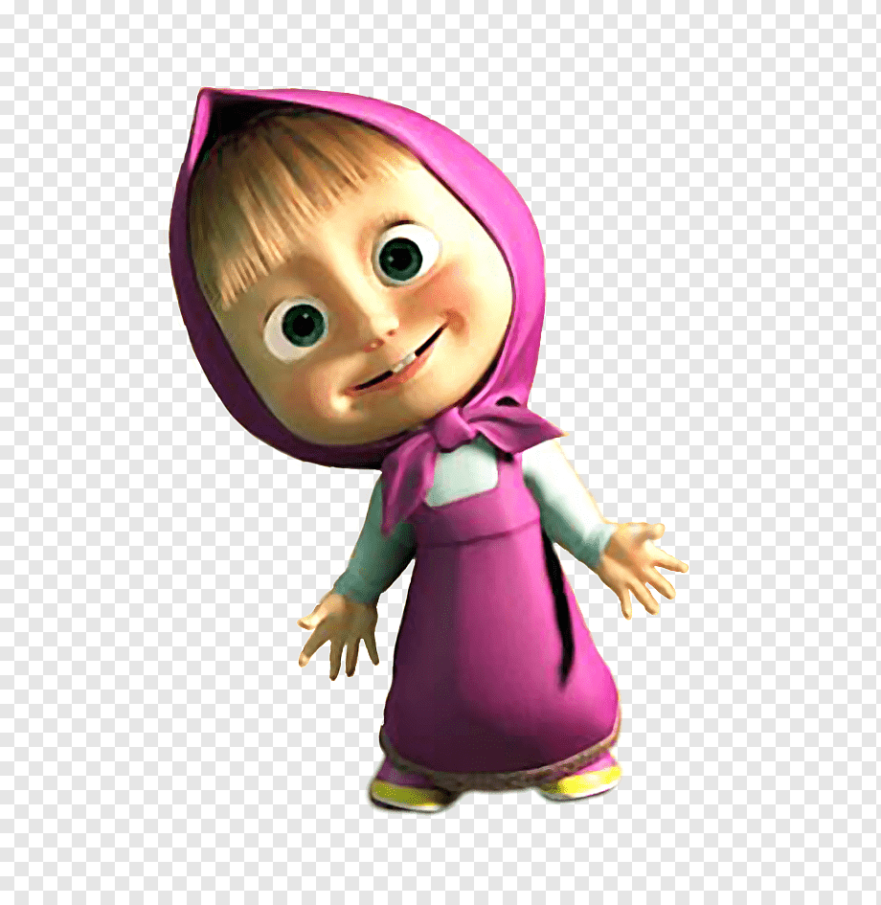
Задание №3
*Маша думает, что эти предметы вепсы использовали для охоты на зверя?
А вы как думаете?
Notes:
Задание №3
*Маша думает, что эти предметы вепсы использовали для охоты на зверя?
А вы как думаете?

Slide 9
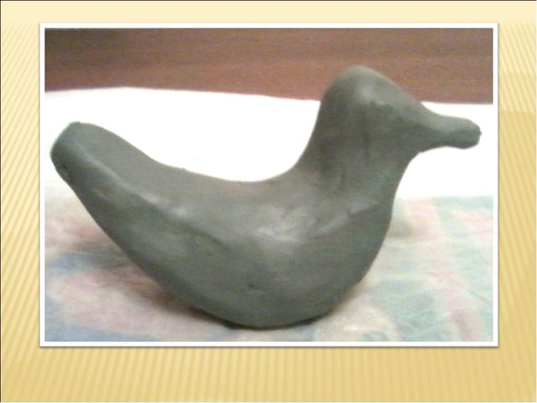
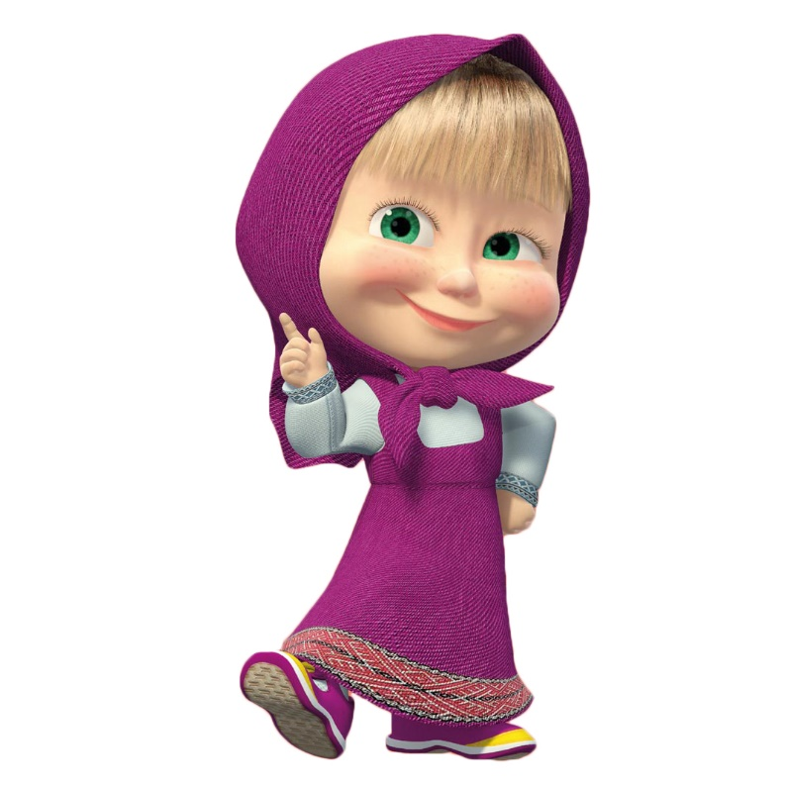
Творческое задание
*Слепи из пластилина птичку-свистульку
1
2
3
Notes:
Творческое задание
*Слепи из пластилина птичку-свистульку

Slide 10
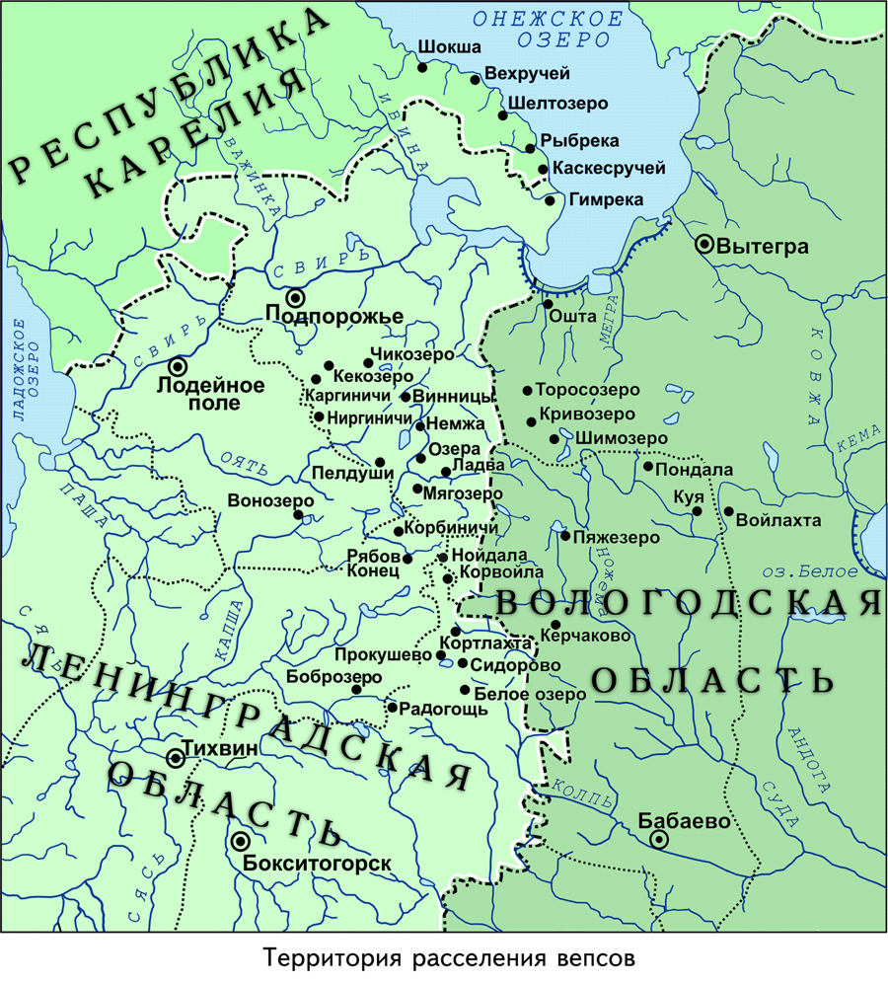
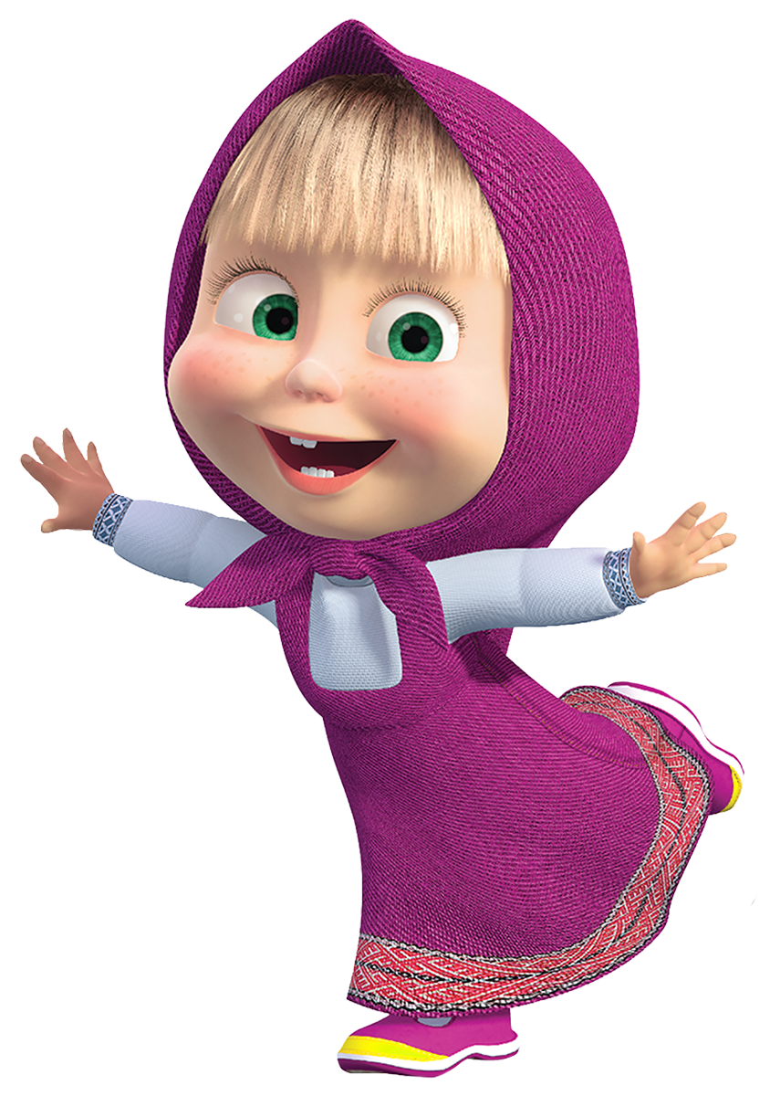
Современные вепсы живут в Восточной Карелии, в Ленинградской области и Вологодской. По данным переписи населения за 2010 год, всего в России живет 5936 вепсов.
Спасибо за внимание!
До новых встреч!
Notes:
Современные вепсы живут в Восточной Карелии, в Ленинградской области и Вологодской. По данным переписи населения за 2010 год, всего в России живет 5936 вепсов.
Спасибо за внимание!
До новых встреч!

